Slide 1
06
09/mai/26
A

Slide 2
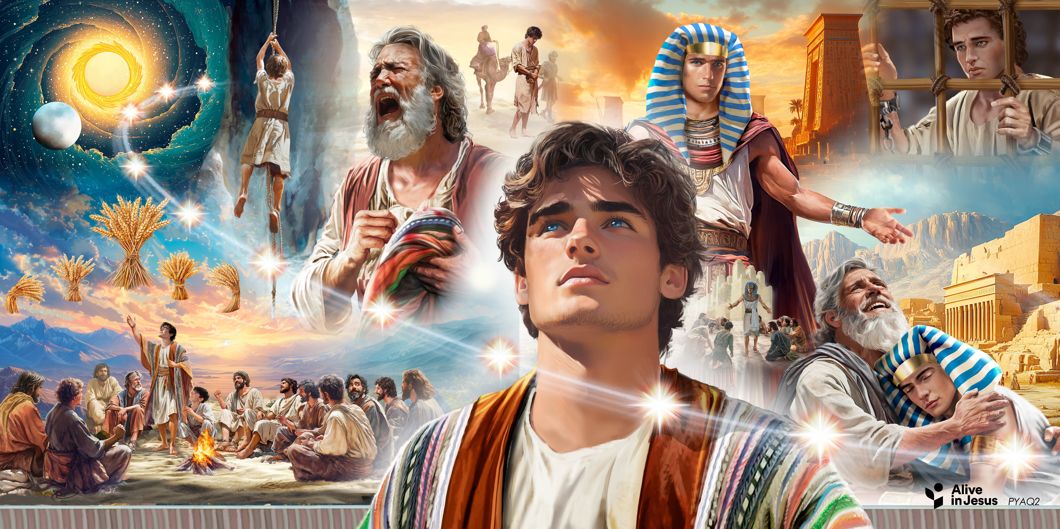
Vivos em Jesus
Bem-vindo à Escola Sabatina

Slide 3
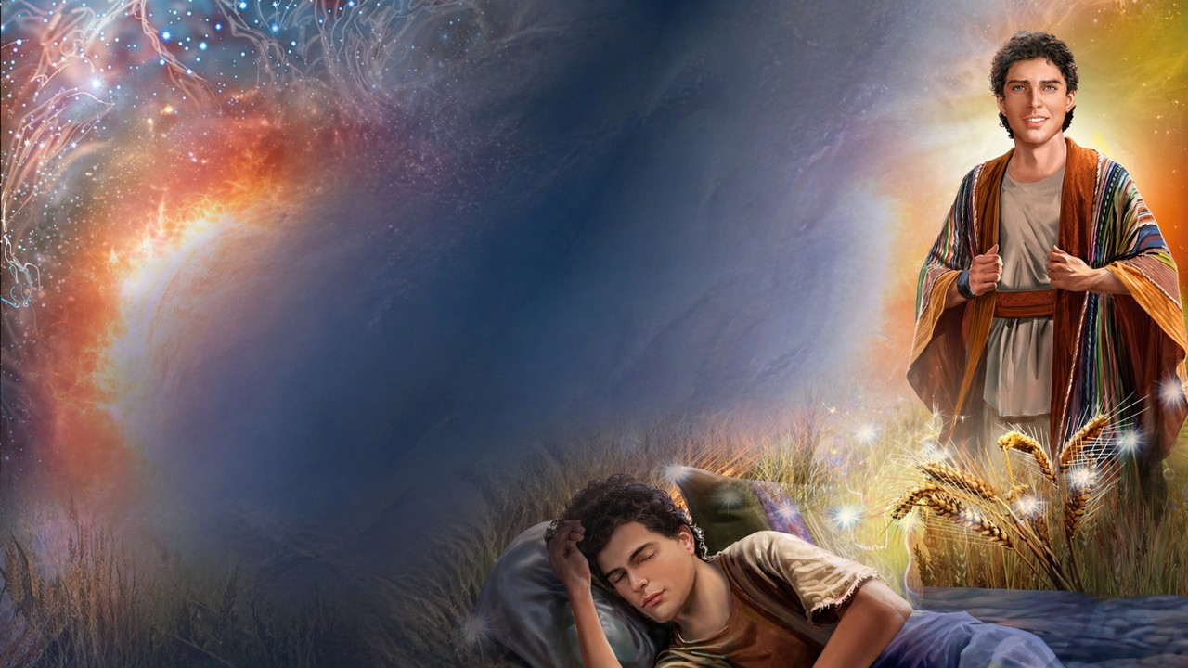
Os Sonhos de José

Slide 4
10. Vivos em Jesus
Jesus, Nos deu a Sua graça de presente
Mostrou ser amoroso e valente
É este exemplo que devemos seguir.
Jesus, Demonstra na missão Sua bondade,
Ensina que a real felicidade É ler a Bíblia e a Ele servir.
Jesus é muito bom, Nos ama de montão,
Unidos com Jesus, Seremos a mensagem aos amigos
Pra falar que somos vivos, Vivos em Jesus,
Vivos, Vivos em Jesus
Jesus é quem transforma nossa vida e E nos ensina a amar.
O, o, o, vivos, Vivos em Jesus, vivos, Vivos em Jesus,
Jesus é nosso amigo inseparável, Sempre pronto a ajudar,
E nos convida a cantar, Lá ,lá, bem alegras a cantar, lá, lá
Somos vivos em Jesus. (3X)

Slide 5
3. Deus fala para nós
Vamos ler juntos a Bíblia,
A carta de Deus para nós, 2X
Ela vai sempre perdurar
Nela podemos confiar
Deus fala para nós 2X
Pela Bíblia que é Sua voz

Slide 6
4. Deus pode ouvir
Se mesmo eu sussurrar
Deus pode ouvir
E poderá atender
O que eu pedir.
Meu Deus pode escutar
O meu clamor,
E poderá atender
Pois ouve co’amor.
Seu coração você pode abrir assim.
Deus lá do Céu ouvirá sua voz enfim.
Seu coração você pode abrir assim.
Deus lá do Céu ouvirá sua voz enfim.

Slide 7


Slide 8
9. Que posso dar para Deus?
Que posso dar para Deus
Que para mim sempre abre a mão?
Vou dar a vida, o louvor,
E esta oferta em gratidão.
Possa ela assim bem cumprir
A vontade do Senhor.
Multiplicada seja então
Pra revelar Cristo e Seu amor.
Que posso dar para Deus
Que para mim sempre abre a mão?
Vou dar a vida, o louvor,
E esta oferta em gratidão.

Slide 10
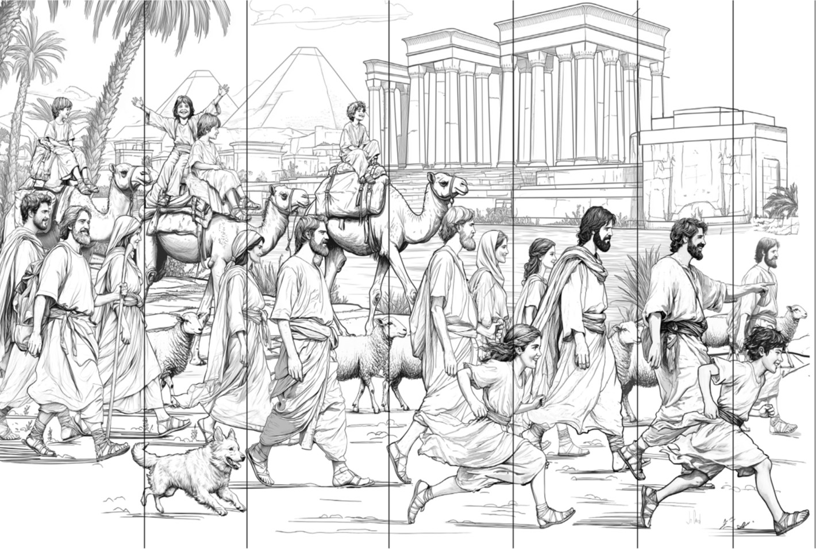
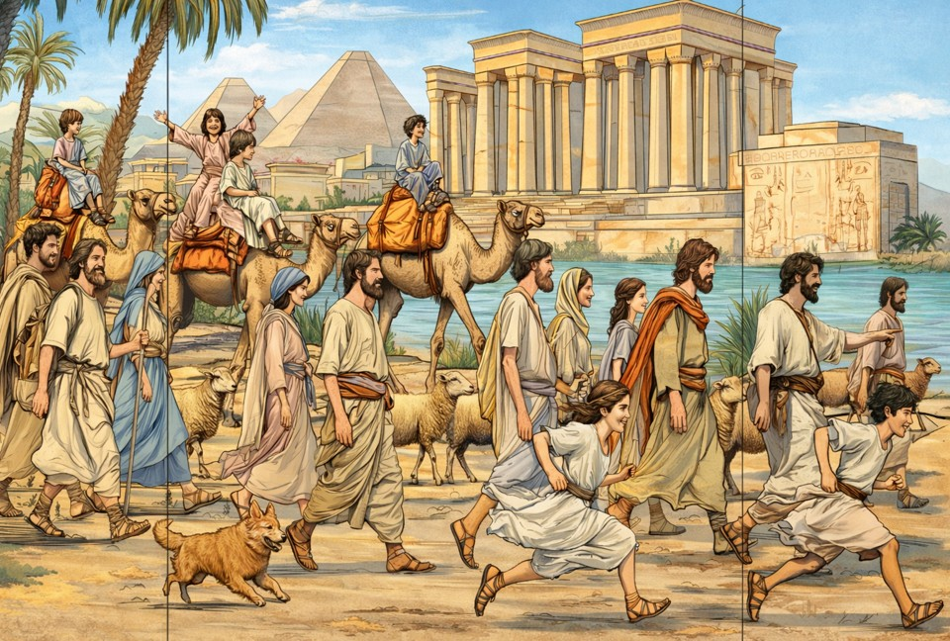

Slide 11
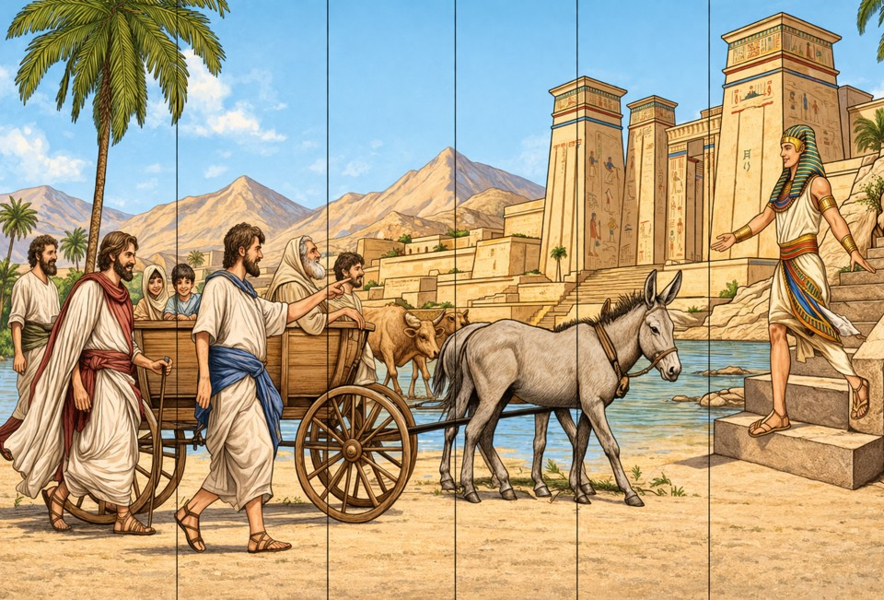
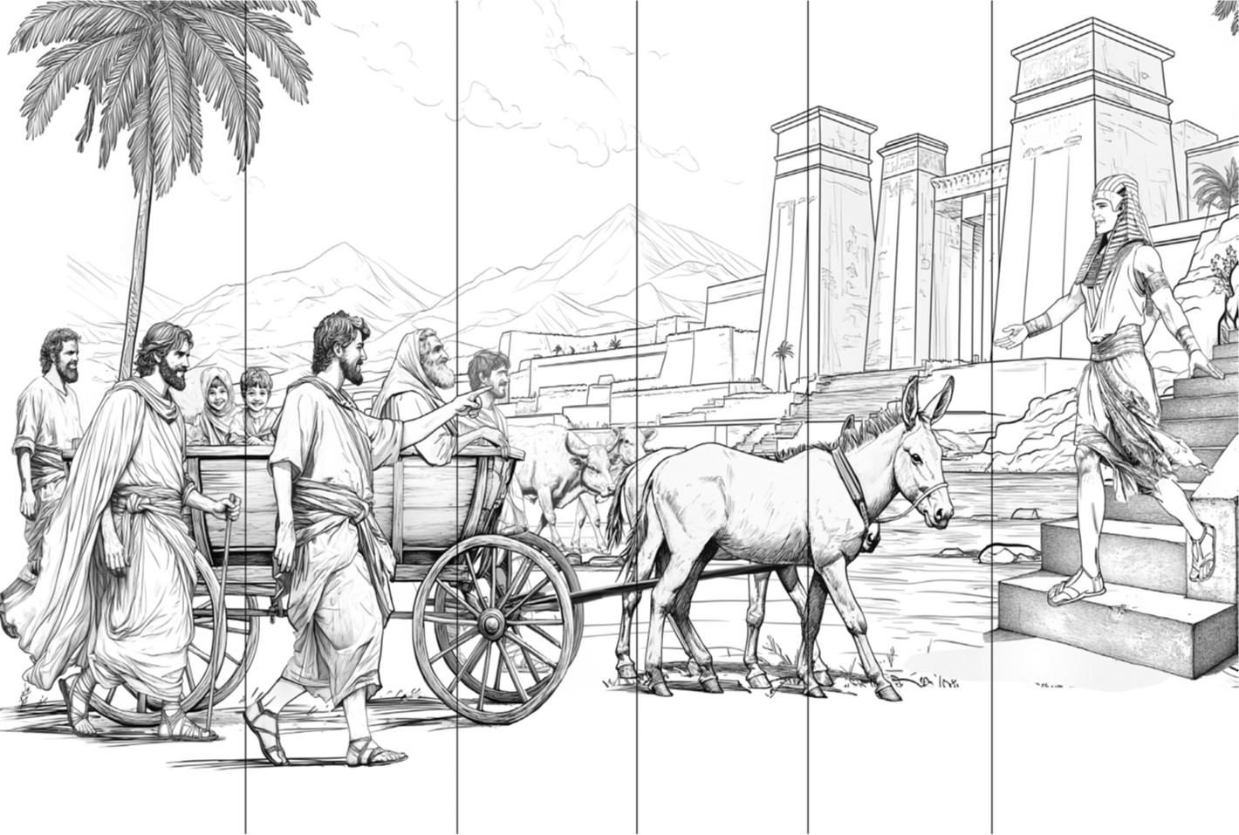

Slide 12
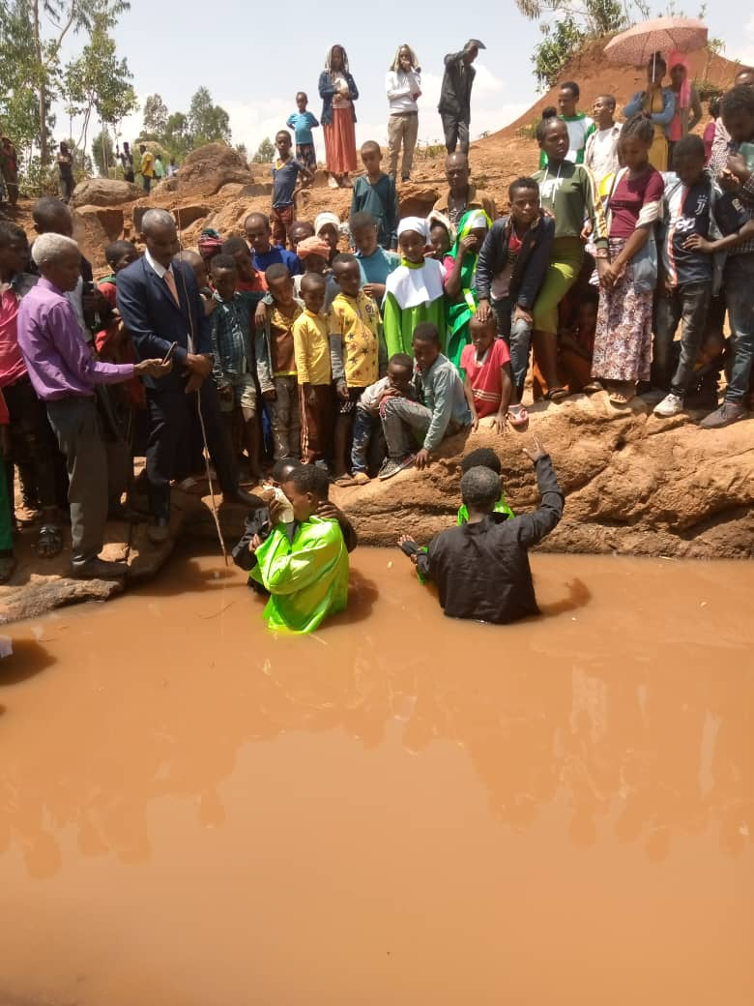
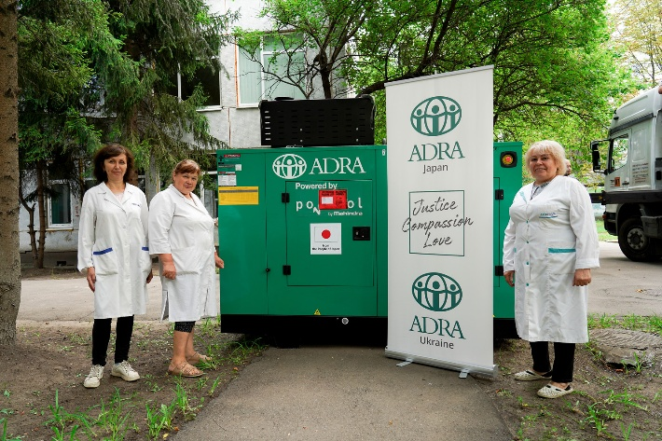
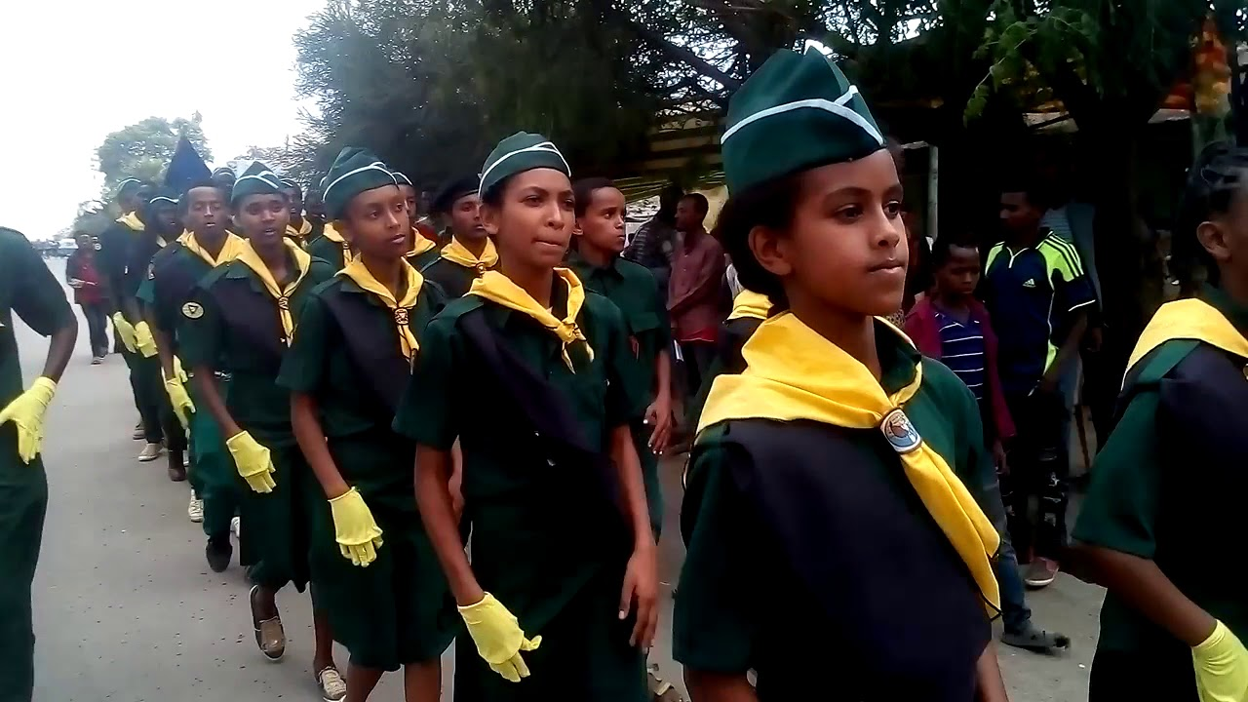
Na Etiópia, muitas pessoas são cristãs (principalmente cristãs ortodoxas), mas muito poucas são adventistas do sétimo dia.
O povo etíope tem muito orgulho de suas fortes tradições e é difícil despertar o interesse das pessoas em aprender as verdades bíblicas por si mesmas.
Os adventistas na Etiópia estão ajudando outros a aprender as verdades bíblicas ensinando-lhes sobre saúde. Eles realizam oficinas e mostram e contam a outros como Deus quer que tenhamos corpos, mentes e corações saudáveis.
Serviço da ADRA
Batismo na Etiópia
Desbravadores na Etiópia

Slide 13


Concurso 02/05/2026
Os Sonhos de José

Slide 14
1.
Qual o título da lição desta semana?
A Túnica e os Sonhos de José
José: um Escravo no Egito
José e Seus Irmãos

Slide 15
2.
Qual é a Ideia Central da lição desta semana?
Posso confiar que Deus está comigo.
Os outros podem ver que Deus está comigo quando vivo para honrá-lo.
Deus cuida de mim.

Slide 16
3.
Qual a referência do verso para decorar?
Salmo 139:17
Isaías 41:10
Apocalipse 4:11

Slide 17
4.
Quantos irmãos mais velhos tinha José?
9
10
11

Slide 18
5.
José teve com as estrelas. O sol a lua e algumas estrelas se curvavam diante dele. Quantas eram as estrelas?
9
10
11

Slide 19
6.
Quando José contou os seus sonhos para os irmãos, eles ficaram:
Alegres
Tristes
Com raiva

Slide 20
7.
Para Jacó o significado dos sonhos de José era claro. Qual era esse significado?
José governaria toda a família
José governaria o Egito
José seria adorado por todos

Slide 21
Concurso 02/05/2026
Entregue suas respostas

Slide 22
1.
Qual o título da lição desta semana?
A Túnica e os Sonhos de José
José: um Escravo no Egito
José e Seus Irmãos

Slide 23
2.
Qual é a Ideia Central da lição desta semana?
Posso confiar que Deus está comigo.
Os outros podem ver que Deus está comigo quando vivo para honrá-lo.
Deus cuida de mim.

Slide 24
3.
Qual a referência do verso para decorar?
Salmo 139:17
Isaías 41:10
Apocalipse 4:11
“Como são preciosos os Teus pensamentos a meu respeito, ó Deus; é impossível enumerá-los!”
Salmo 139:17

Slide 25
4.
Quantos irmãos mais velhos tinha José?
9
10
11

Slide 26
5.
José teve com as estrelas. O sol a lua e algumas estrelas se curvavam diante dele. Quantas eram as estrelas?
9
10
11

Slide 27
6.
Quando José contou os seus sonhos para os irmãos, eles ficaram:
Alegres
Tristes
Com raiva

Slide 28
7.
Para Jacó o significado dos sonhos de José era claro. Qual era esse significado?
José governaria toda a família
José governaria o Egito
José seria adorado por todos

Slide 29
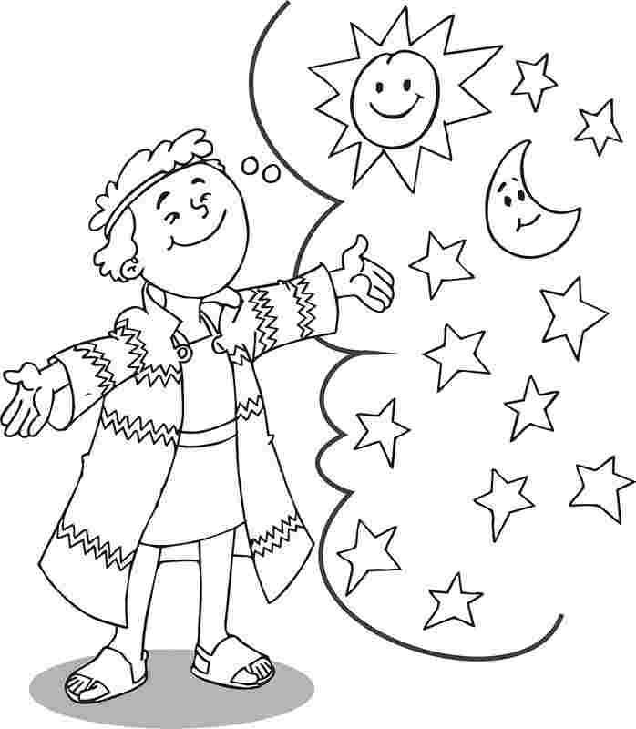
06
1. “Pensamento” (bolinhas)
2. Estrela a mais
3. Estrela a menos
4. Carinha do Sol
5. Roupa de José
6. Faixa na túnica de José
7. Sandália
4
2
1
5
3
6
7

Slide 30
06
Deus, Tu és...
“Você é precioso para Mim.
Você é honrado e
Eu o amo.”
Vamos ler Isaías 43:4 (segunda parte):

Slide 32
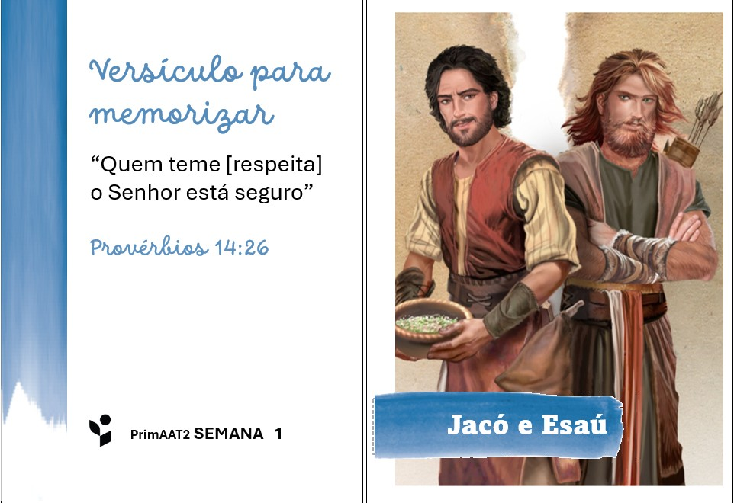
01
Podemos confiar em Deus para nos guiar
Esaú vende a sua primogenitura

Slide 33
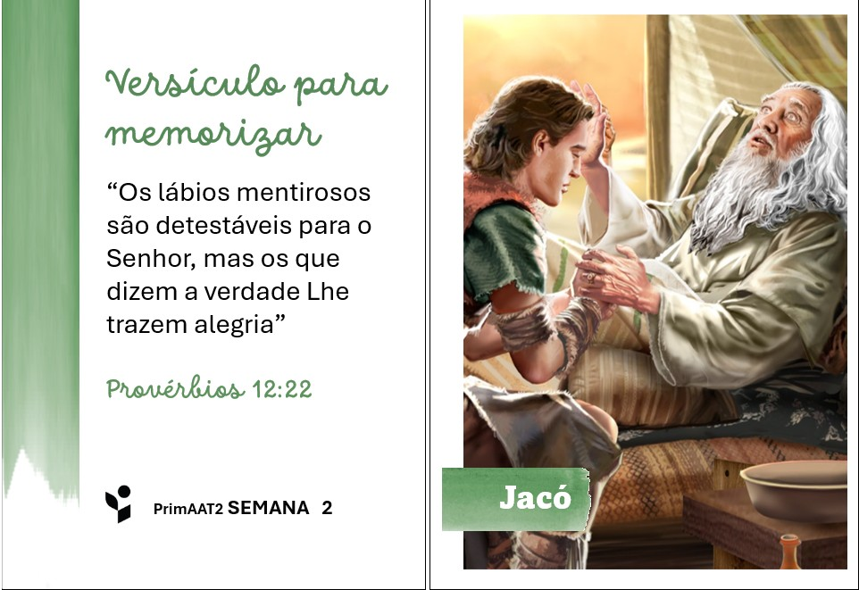
02
Deus Se alegra quando nossas palavras e ações são verdadeiras.
Jacó Engana a seu Pai

Slide 34

03
Deus me perdoa e está sempre comigo
O sonho de Jacó

Slide 35

04
Porque Deus me perdoa,
posso aprender a perdoar aos outros
Jacó trabalha para seu Tio Labão

Slide 36

05
Deus me dá paz e me ajuda
a ser um pacificador
Jacó se reencontra com seu irmão Esaú

Slide 37

06
Deus cuida de mim
José tem alguns sonhos

Slide 38

Precioso:
De alto valor; caro ou importante;
amado ou querido por alguém.

Slide 39
06
Deus cuida de mim

Slide 40


Semana 05
Jacó Luta
com o Senhor
Deus me dá paz e me ajuda a ser um pacificador

Slide 41
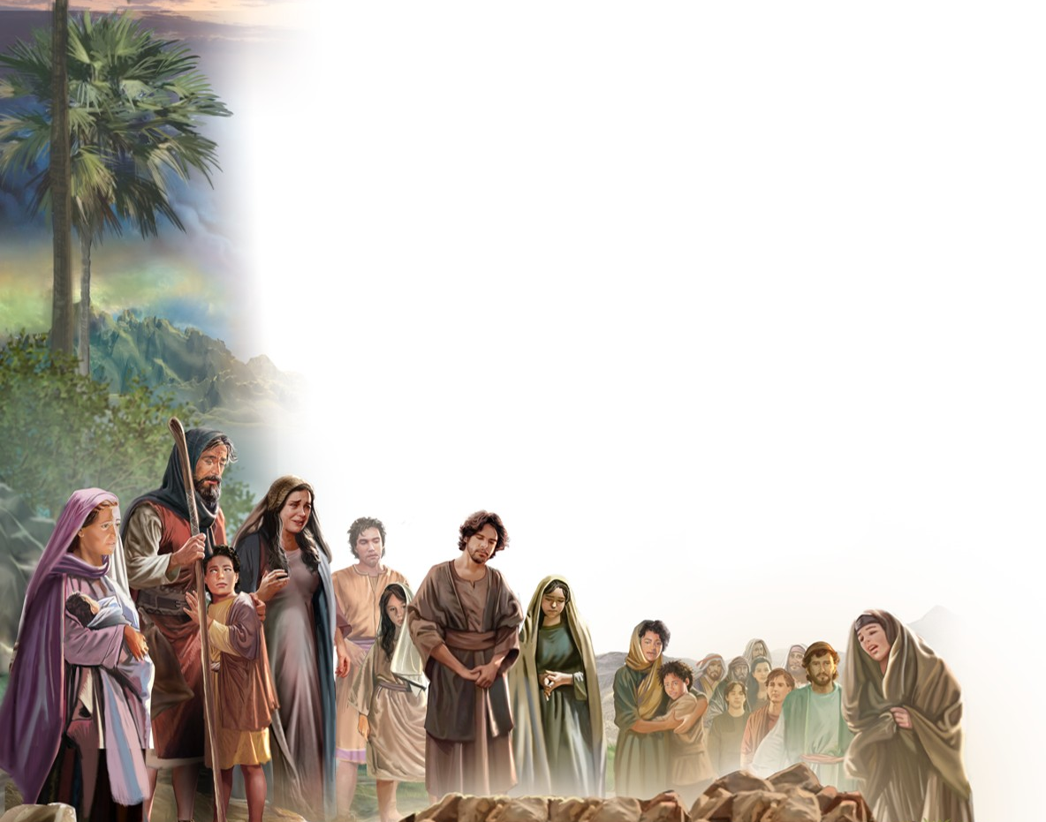
Gênesis 35:15-19
¹⁵ E chamou Jacó o nome daquele lugar, onde Deus falara com ele, Betel.
¹⁶ E partiram de Betel; e havia ainda um pequeno espaço de terra para chegar a Efrata, e deu à luz Raquel, e ela teve trabalho em seu parto.
¹⁷ E aconteceu que, tendo ela trabalho em seu parto, lhe disse a parteira: Não temas, porque também este filho terás.
¹⁸ E aconteceu que, saindo-se-lhe a alma (porque morreu), ela chamou o seu nome Benoni; mas seu pai chamou-lhe Benjamim.
¹⁹ Assim morreu Raquel, e foi sepultada no caminho de Efrata; que é Belém.

Slide 42
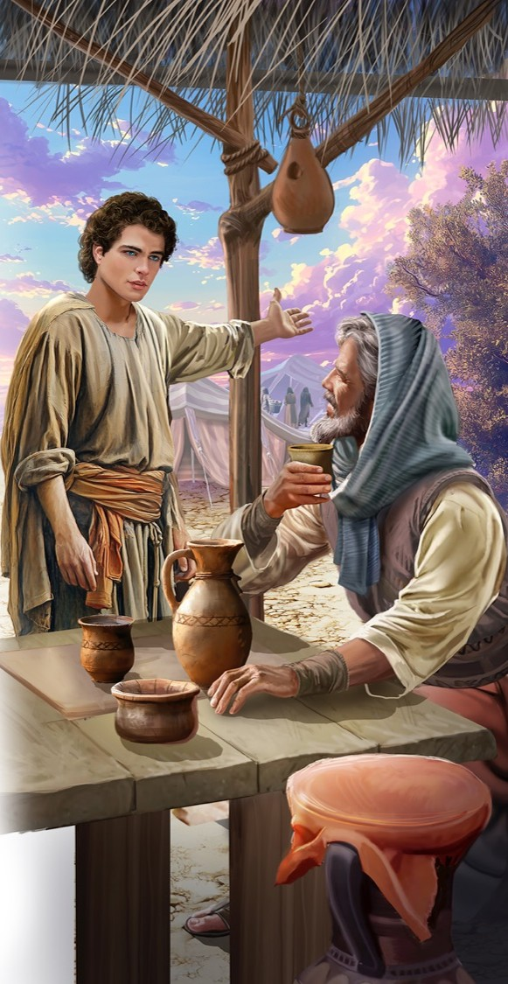
Gênesis 37:1-2
¹ E Jacó habitou na terra das peregrinações de seu pai, na terra de Canaã.
² Estas são as gerações de Jacó. Sendo José de dezessete anos, apascentava as ovelhas com seus irmãos; sendo ainda jovem, andava com os filhos de Bila, e com os filhos de Zilpa, mulheres de seu pai; e José trazia más notícias deles a seu pai.

Slide 43
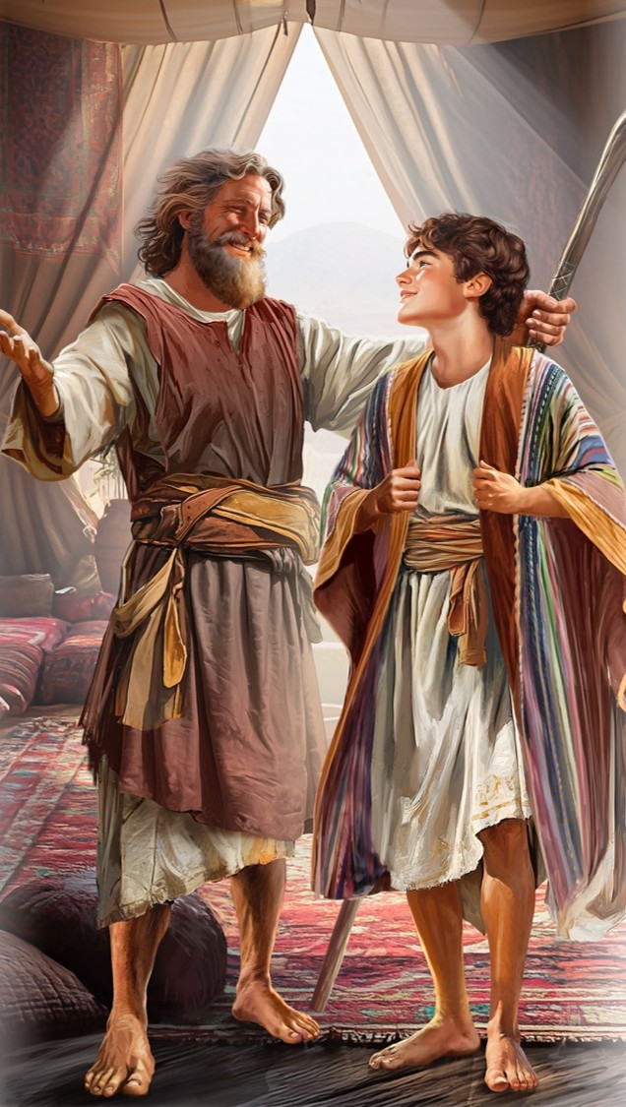
Gênesis 37:3
³ E Israel amava a José mais do que a todos os seus filhos, porque era filho da sua velhice; e fez-lhe uma túnica de várias cores.

Slide 44
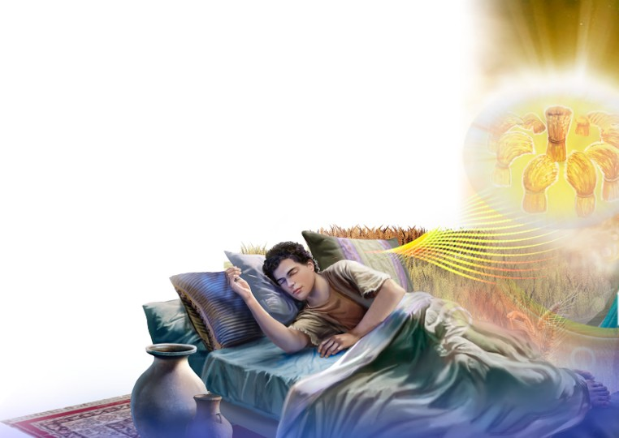
Gênesis 37:5-7
⁵ Teve José um sonho, que contou a seus irmãos; por isso o odiaram ainda mais.
⁶ E disse-lhes: Ouvi, peço-vos, este sonho, que tenho sonhado:
⁷ Eis que estávamos atando molhos no meio do campo, e eis que o meu molho se levantava, e também ficava em pé, e eis que os vossos molhos o rodeavam, e se inclinavam ao meu molho.

Slide 45
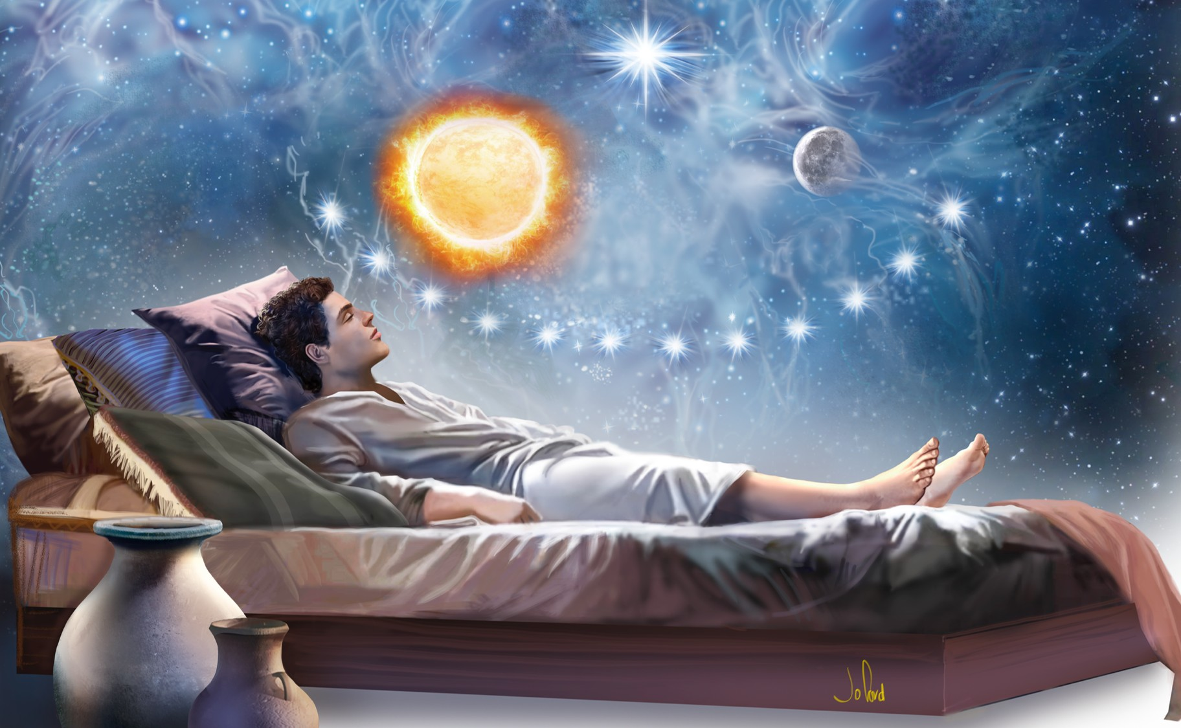
Gênesis 37:9-11
⁹ E teve José outro sonho, e o contou a seus irmãos, e disse: Eis que tive ainda outro sonho; e eis que o sol, e a lua, e onze estrelas se inclinavam a mim.
¹⁰ E contando-o a seu pai e a seus irmãos, repreendeu-o seu pai, e disse-lhe: Que sonho é este que tiveste? Porventura viremos, eu e tua mãe, e teus irmãos, a inclinar-nos perante ti em terra?
¹¹ Seus irmãos, pois, o invejavam; seu pai porém guardava este negócio no seu coração.

Slide 46
Em duplas, conversem sobre as seguintes questões:
• Na história da lição, o que mostrou que Deus cuidava de José?
• O que mostrou que José amava Deus?

Slide 47
Quando temos sentimentos como esses, devemos nos lembrar de que Deus sempre está bem perto de nós.

Slide 48
Vamos ver três situações e explorar diferentes formas de reagirmos conforme nossos sentimentos
(1) cartão de situação (o que aconteceu);
(2) cartão vermelho (emoções ou reações imediatas);
(3) cartão azul (como o sentimento pode mudar se nos lembrarmos de que Deus nos ama e cuida de nós).

Slide 49
Situação 1: Na aula, dei uma resposta boba a uma pergunta que todos os outros sabiam responder corretamente.
Emoção vermelha: Fico envergonhado e me sinto inferior.
Emoção azul: Eu sei que Deus me ama e me aceita mesmo quando faço algo bobo. Posso rir desse erro e não me preocupar com o que os outros pensam.

Slide 50
Situação 2: Amanhã tenho uma prova difícil de Ciências, e essa não é minha matéria favorita.
Emoção vermelha: Fico estressado, sem conseguir dormir e preocupado.
Emoção azul: Ainda me sinto um pouco preocupado, mas também calmo, porque estudei e sei que Deus vai me ajudar a fazer o meu melhor.

Slide 51
Situação 3: Meu irmão mais velho pode ir a lugares e fazer coisas que eu não posso.
Emoção vermelha: Sinto ciúmes e frustração.
Emoção azul: Sinto paz, pois me lembro de que, quando eu crescer, também poderei fazer mais coisas.

Slide 52
01
Os Sonhos de José

Slide 53
06
Salmo 139:17
“Como são preciosos os Teus pensamentos a meu respeito, ó Deus; é impossível enumerá-los!”
Salmo 139:17
“Que preciosos são Teus pensamentos
e como é grande a soma deles”
Salmo 139:17

Slide 54
01
• Quais pensamentos bons Deus pode ter sobre você?
• Por que Deus tem tantos pensamentos bons a seu respeito, mais do que a areia do mar?
• Como você se sente ao saber disso?

Slide 55
Ponto central: Posso dizer aos outros que sou especial porque Deus Se importa comigo, e que eles também são especiais.
Localização: Ajude um dos alunos a encontrar o Círculo Polar Ártico no mapa-múndi.
Círculo Polar Ártico

Slide 56
Sasha, de 9 anos, entrou silenciosamente em sua casa. Ela havia brincado na neve e agora queria se aquecer.
Ao entrar no quarto, Sasha ouviu alguém falando com ela. Não era uma voz que chegava aos seus ouvidos; ela a ouviu apenas em sua mente, quase como um pensamento:
– Você é especial – disse a voz calorosa e gentil.
Por que Sasha era especial? Seria por morar em uma região do Extremo Norte da Rússia chamada Iamal, que significa “fim da terra”? Sua casa não parecia estar no fim da terra, bem no topo do mundo. Ou seria porque a menina fazia parte de um grupo indígena chamado Khanty (povo que vivia naquela região desde tempos antigos)?
Sasha não tinha certeza do porquê era especial, mas gostou de ouvir aquilo. Uma alegria encheu seu coração.

Slide 57
Mas logo os problemas começaram. Na escola, outras crianças a tratavam mal. Em casa, sua irmã mais velha, Olga, começou a beber. O pai e a mãe também começaram a beber. Sasha começou a se perguntar se realmente era especial.
Passaram-se alguns anos, e Sasha continuava se questionando. Então ela conheceu Alyona, uma garota alegre e sorridente. Sasha queria ser alegre como a nova amiga e ficou surpresa ao descobrir que Alyona era feliz mesmo sem ter tido uma vida fácil. Ela não conhecia seus pais e tinha vivido muitos anos em um orfanato. Depois, foi adotada por uma família adventista do sétimo dia.
Alyona apresentou Sasha à sua família. Eles a receberam, a amaram e lhe ensinaram a respeito de Deus. Por meio dessa nova amiga, Sasha aprendeu que Deus é o criador de tudo e de todos.

Slide 58
Ela entendeu que é especial porque Deus a criou e tem um propósito para sua vida.
Hoje, Sasha está mais feliz do que nunca e sabe por que é especial: Deus Se importa com ela. Ela é filha de Deus.
• Como Alyona podia ser feliz mesmo tendo uma vida mais difícil que a de Sasha?
• O que Alyona fez para Sasha que você também pode fazer para mostrar a alguém que Deus Se importa com ele?

Slide 59
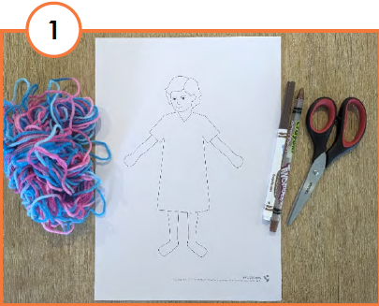
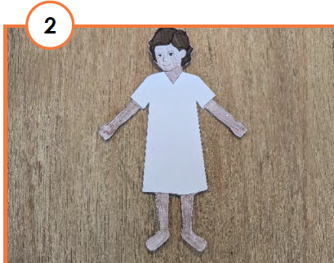
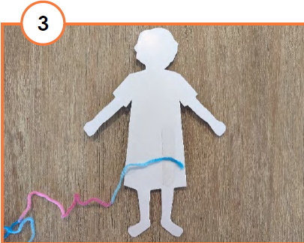
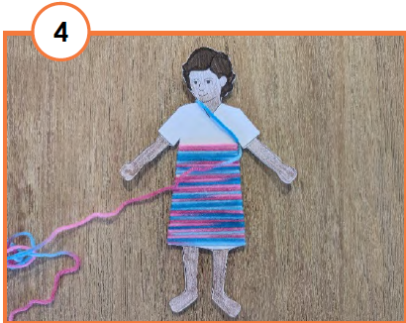
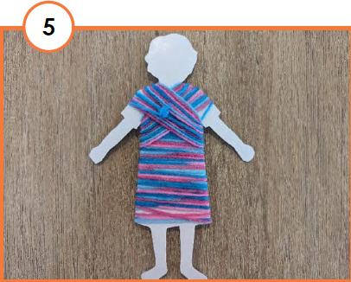
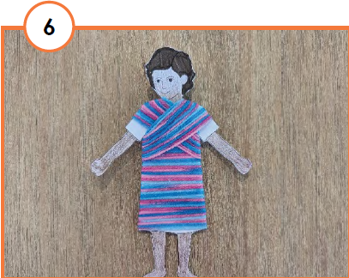
A Túnica Colorida de José
Materiais:
Modelo da Arte da Semana 6 em papel cartão branco, fios de lã coloridos, lápis de cor ou marcadores e tesoura sem ponta (1).
Instruções:
• Pinte e recorte a figura de José (2).
• Com fita adesiva, prenda a ponta de um pedaço de fio na parte de trás do modelo (3). Enrole o fio ao redor do papel cartão (4).
• Ao chegar aos braços, enrole o fio na diagonal e faça o mesmo com o outro braço (4 e 5). Quando terminar, corte a ponta do fio e passe-a por algumas voltas antes de dar um nó (5).

Slide 60
8. Que o Bom Deus nos Acompanhe
Já findou a nossa escola aqui.
E então nós vamos nos despedir.
Já findou a nossa escola aqui.
E então nós vamos nos despedir.
Que o Bom Deus nos acompanhe, então.
Até logo, amigos.
Que o Bom Deus nos acompanhe, então.
Até logo, amigos.

Slide 61
O Desafio Missionário da semana passada, era compartilhar músicas da Escola Sabatina com um amigo.
O Desafio Missionário desta semana é: Use a arte desta semana para compartilhar a história da lição com um amigo.
Vamos contar a história da lição desta semana para um amigo que talvez ainda não a conheça ou para o amigo que deseja convidar para a Escola Sabatina.

Slide 64
06. A Túnica e os Sonhos de José
“Como são preciosos os Teus pensamentos a meu respeito, ó Deus;
é impossível enumerá-los!”
Salmo 139:17
Saber que Deus cuida delas.
Sentir que são preciosas para Deus.
Responder escolhendo confiar em Deus.
Deus cuida de mim.

Slide 65
06. A Túnica e os Sonhos de José
3. O Pai
7. A Natureza da Humanidade
11. Crescimento em Cristo
22. Conduta Cristã
23. O Casamento e a Família
Deus trouxe Jacó para Harã e lhe deu 12 filhos. José amava e obedecia a Deus. Ele não tinha medo de contar o que seus irmãos faziam de errado. Jacó fez uma túnica colorida para José como um presente que mostrava seu amor por ele. O favoritismo de Jacó despertou a inveja dos filhos mais velhos, os quais começaram a ofender José. Mas Deus enviou dois sonhos ao jovem, os quais mostravam que Ele tinha grandes planos para sua vida.
Deus cuida de mim.

Slide 66
Olá Professores
Não esqueça de fazer a arte da semana antes de levar à classe...
Assim você poderá ajudar melhor os alunos a realizarem a tarefa.
O arquivo “Caça Palavras” com um caça palavras do verso bíblico é para ajudar os alunos que não tem lição a terem algum material para estudar. É sempre distribuído no sábado anterior para que o aluno possa estudar durante a semana.
Se quiserem colaborar com ideias utilize o meu e-mail:
ruy.ernesto.virtual@gmail.com
Ruy Ernesto N Schwantes

Slide 67
https://mais.cpb.com.br/licao-infantil/

Slide 68


